Slide 1
Představení společnosti VTG Engineering, s.r.o.

Slide 2
KDO JSME?
jsme místem, kde se kreativita setkává s technologií
01
Nasloucháme
02
Myslíme
03
Sdílíme
04
Vytváříme
Notes:
Jsme inženýrská společnost zaměřená na oblasti slaboproudých technologií, telekomunikačních a datových sítí a požárně bezpečnostních zařízení. Našim cílem je nalézt optimální řešení pro zákazníka s ohledem na technickou a ekonomickou stránku finálního řešení.
Sledujeme poslední aktuální trendy, normy, technologie a snažíme se sestavit řešení, které zákazníkovi přináší maximální přidanou hodnotu po celou dobu životnosti instalace. Je pro nás nesmírně důležité, aby navrhovaná řešení byla logická, efektivně proveditelná a servisovatelná.

Slide 3
Z NAŠÍ HISTORIE
Založení společnosti a vybudování provozovny.
Prvotní inženýrská činnost.
2016
2017
Založení týmu technických dozorů.
Akvizice zákazníků Škoda Auto a.s. a Letiště Praha.
Technický dozor výstavby nejmodernější lakovny vozů v Evropě.
Navázání spolupráce s vysokými školami.
2018
2019
Založení střediska Řízení datové infrastruktury.
Tvorba činností BIM.
Personální posílení týmu VTGe (počet 20+ zaměstnanců).
Úspěšná implementace ERP systémů.
2020
Zdokonalování procesního a projektového řízení – získání certifikátu QMS a EMS, tedy certifikátu
ČSN EN ISO 9001:2016 a ČSN EN ISO 14001:2016.
2021
Stále rosteme, a to nejen personálně. Z důvodu rozšiřování naší působnosti jsme založili organizační složku VTGe na Slovensku.
2022
Certifikace systému managementu bezpečnosti informací (ČSN EN ISO/IEC 27001:2014) a současně i systému BOZP (ČSN ISO 45001:2018).
2023
Notes:
VTG Engineering je mladou, ale za to dynamickou společností, která byla založena ve druhé polovině roku 2016. V tomto roce jsme vybudovali základní zázemí společnosti a realizovali na prvních projektech inženýrskou činnost.
V následujícím roce jsme sestavili tým technických dozorů, který do dnešního dne obsluhuje největšího tuzemského zaměstnavatele ŠKODA AUTO. Rovněž se nám podařila změna stávající zavedené značky strukturované kabeláže a monitoringu fyzické infrastruktury u zákazníka LETIŠTĚ PRAHA, jež se stala novým standardem páteřních sítí.
V roce 2018 jsme byly u zrodu nejmodernější lakovny ve střední Evropě, a to opět u zákazníka ŠKODA AUTO, kde plněním termínů a dodržováním standardů našimi technickými dozory bylo umožněno spuštění do provozu v plánovaném termínu. Vzhledem k tomu, že jsme mladý tým, tak stále máme čerstvé vazby do našich alma mater a vážíme si toho co nás naučili, tak právě z tohoto titulu se snažíme nabité zkušenosti vrátit zpět na akademickou půdu. Podílíme se na seminářích v rámci škol VUT Brno a VŠB Ostrava.
Uvědomujeme si důležitost páteřní datové infrastruktury, bez které by dnes již většina středně velkých a velkých podniků nemohla existovat. Z tohoto důvodu jsme v roce 2019 oficiálně založili středisko pro řízení datové infrastruktury, kde úzce spolupracujeme s předními světovými výrobci oblasti monitoringu fyzické infrastruktury. Rovněž jsme se pustili do činností spojených s BIM postupy, protože věříme, že vynaložené úsilí v rámci inženýrský činností nekončí pouze u předání a dozorování realizaci staveb, ale soubor dat a informací by měl být využit i pro celou životnost stavby. Zde nám právě dochází k prolínání získaných dat při návrhu a realizací s oddělením řízení datové infrastruktury, které optimalizuje jednotlivé úkony a vytváří efektivní pracovní prostředí pro budoucí uživatele.
Rok 2020 byl pro nás důležitým milníkem, jelikož se nám podařilo přesáhnout hranici 20-ti zaměstnanců. S růstem společnosti bylo pro nás důležité zavedení ERP systémů, abychom mohli efektivněji využívat naše zdroje.

Slide 4
STRUKTURA VTGe
JEDNATEL
SPOLEČNOSTI
středisko
SMK
FINANČNÍ
ŘEDITEL
PROVOZNÍ
ŘEDITEL
back office
středisko
FINANCE & CONTROLLING
středisko
SPRÁVA
středisko
MARKETING
středisko
PERSONALISTIKA
středisko
PRÁVNÍ SLUŽBY
divize PODPORA
středisko
ICT
středisko
ROZVOJOVÉ PROJEKTY
divize VÝROBA
OBCHODNÍ
ŘEDITEL
VÝROBNÍ
ŘEDITEL
středisko
SERVICES
středisko
PROJEKCE
středisko
IM
Notes:
Od založení naší společnosti jsme značně rozšířili a posílili jednotlivá oddělení, abychom byli schopni zákazníkům nabídnout profesionální a plnohodnotné služby. Náš tým se opírá o zkušené kolegy, viz počty jednotlivých lidí v týmech a neustále rosteme.

Slide 5
CO DĚLÁME?
hledáme ideální cesty k dosažení Vašich cílů
UKS
EPS
GN
slaboproudé systémy
PZTS
ER
CCTV
EKV
SMART
BUILDINGS
Notes:
Primární zaměření spočívá v inženýringu kolem slaboproudých systémů, bez kterých se v různých objemech neobejde žádná komerční ani privátní stavba. V oblasti naší působnosti jsou pro nás důležité systémy:
EPS (Elektrická Požární Signalizace) Příklady: SCHRACK, ESSER – HONEYWELL, LITES, ZETTLER, SIEMENS
ER (Evakuační Rozhlas) Příklady: ESSER VARIODYN, BOSH – PLENA, SCHRACK - GM, RCS
UKS (Univerzální Kabelážní Systém) Příklady: LEGRAND, REICHLE DE MASSARI, WIREX, HUBER+SUHNER
SMART BUILDINGS Příklady: LOXONE, REICHLE DE MASSARI
PZTS (Poplachový, Zabezpečovací a Tísňový systém) Příklady: JABLOTRON, GALAXY, EISS, HONEYWELL
CCTV (Uzavřený televizní okruh) Příklady: AVIGILON, SAMSUNG, AXIS, OMNICAST - GENETEC
GN (Grafická Nadstavba) Příklady: C4, ALVIS, A2D, SBI, EISS
EKV (Elektronická Kontrola Vstupů) Příklady: IMA, AKTION, EISS, GALAXY, NORTEN

Slide 6
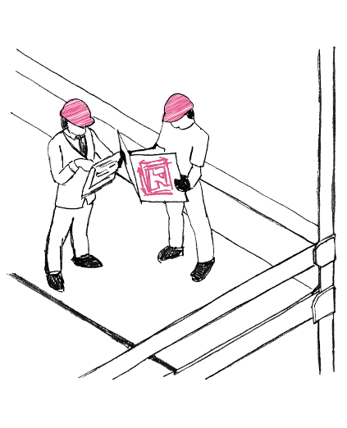
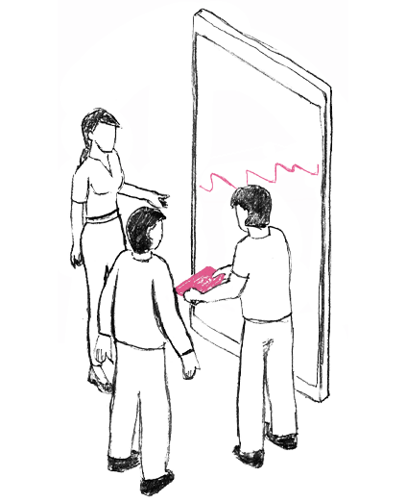
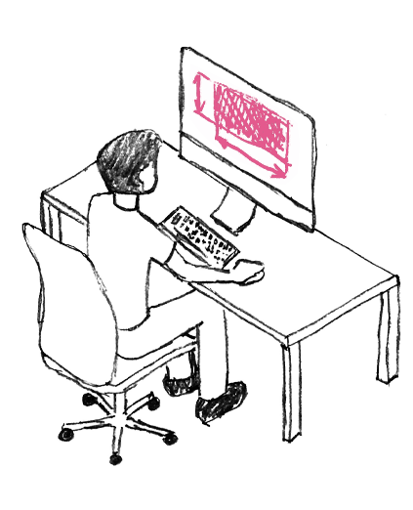
CO DĚLÁME?
hledáme ideální cesty k dosažení Vašich cílů
Poradenství
Projekčně – inženýrská činnost
Autorský dozor
Analýza stavu
Identifikace rizik
Zpracování řešení
Koordinace činností
Zpracování dokumentace
Jednání s dotčenými orgány
Soulad s projektovou dokumentací
Koordinace s realizací a investorem
Kontrola kvality a rozpočtu
Notes:
Projekce slaboproudých systémů není pouze jedinou činností, kterou se zabýváme, ale jsme schopni zákazníků nabídnout širší portfolio služeb. Mezi ně patří například:
Poradenství: Před započetím prací na objemných projektech je vhodné zpracovat studii proveditelnosti a v této části provést analýzu stavu, identifikovat případná rizika a nastavit směr budoucího funkčního záměru s ohledem na vynaložené náklady.
Projekčně – inženýrská činnost: Rozhodně jednou z nejdůležitějších činností v rámci projekce je zajištění koordinace s ostatními profesními celky, aby byla zajištěná správná funkce a návaznost systémů. Standardně jednáme v zastoupení investora s dotčenými orgány, případně s dodavateli budoucích technologií a systémů.
Autorský dozor: V rámci realizace může často docházet k nesouladu s projektovou dokumentací vůči aktuální rozestavěnosti objektu a je nutné řešit vzniklé komplikace za běhu. Běžně tímto způsobem zastupujeme záměr investora a řešíme soulad s prováděnými činnostmi s ohledem na kvalitu a rozpočet.

Slide 7
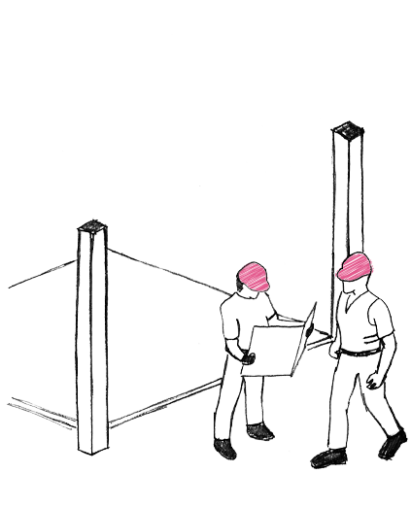
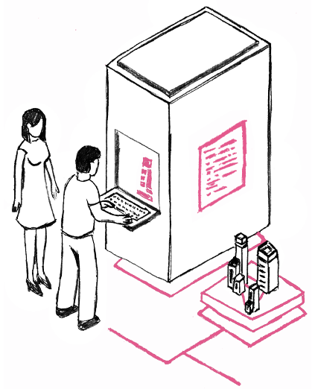
CO DĚLÁME?
hledáme ideální cesty k dosažení Vašich cílů
Technický dozor
Projektový management
Řízení datové infrastruktury
Ochrana investora
Důklad na kvalitu zpracování
Eliminace chyb
Komplexní plánování a kontrola
Stanovení harmonogramů
Dodržení rozpočtu
Centrální správa dokumentace prvků
Informace o síti v reálném čase
Efektivní plánování a využití zdrojů
Notes:
Technický dozor: Dodržování kvality provedené instalace je nezbytně důležitá, stejně tak dodržení veškerých instalačních postupů výrobců a dodržení norem je samozřejmostí. Čas od času i profesionální a dlouhodobě zkušené instalační firmy mohou slevit ze svých nároků, což se projevuje nejvíce v časovém presu realizace. Proto technický dozor stavebníka je důležitou pozicí v rámci realizace.
Projektový management: U rozsáhlých projektů je důležitá koordinace a návaznost prováděných činností, proto zákazníkovi nabízíme stanovení harmonogramů a jejich dodržování, stejně tak zjišťování více a méně prací s ohledem na stanovený rozpočet.
Řízení datové infrastruktury: obsahuje činnosti, se kterými se setkávají jednotlivý pracovníci investora po uvedení technologií do provozu. Základem je on-line monitorovací systém provázaný na aktuální stavební dokumentace, což poté umožňuje sledovat dění v síti v reálném čase, zjišťovat volné kapacity zdrojů, plánovat a reportovat. Jedná se o nástroje, které pomáhají optimalizovat budoucí náklady a předcházet neočekávaným výpadkům v síti.

Slide 8
NAŠE ODBORNOST
ČSN EN ISO 9001:2016
ČSN EN ISO 14001:2016
Česká asociace konzultačních inženýrů
Building Information Modeling
Technická inspekce České republiky
Procesní řízení v oblasti kvality a environmentu
Aktuální informovanost s umožněním přístupu k publikacím FIDIC a EFCA
Nestranné profesní, konzultační a odborné služby
Informační model budovy
Moderní, inteligentní proces pro tvorbu a správu projektů založený na modelu.
Oprávnění k montáži, opravám, revizím a zkouškám elektrických zařízení a k provádění revizí vyhrazených elektrických zařízení

Slide 9
NAŠE ODBORNOST
PRINCE2® FOUNDATION
PRINCE2® PRACTICIONER
ITIL® FOUNDATION
AUTORIZOVANÍ INŽENÝŘI
AUTORIZOVANÍ TECHNICI
NV č. 194/2022
Kontrola každé fáze životního cyklu projektu
Vymezení rolí, zodpovědnosti
Eliminování rizik, eskalace procedur
Řízení rizik spojených s IT
Vytváření nákladově efektivních a kvalitních IT služeb
Metodické rozvíjení IT projektů pro podporu chodu společnosti
Autorské dozory TPS
Autorizované projektové dokumentace
Odborné posudky, konzultace
Technické dozory TPS
Autorizované projektové dokumentace
Odborné posudky
Dříve vyhláška 50/1978
Nařízení vlády o požadavcích na odbornou způsobilost k výkonu činnosti na elektrických zařízeních a na odbornou způsobilost v elektrotechnice
Notes:
Uvědomujeme si, jak důležité je být v souladu s vývojem nových produktů, technologií, trendů a norem, proto se pravidelně účastníme různých druhů obecných školení, která slouží jako podpora informací pro certifikační školení různého druhu. Příkladem jsou:
PRINCE2 FOUNDATION / PRACTICIONER: Jedná se o velmi populární metodiku, která je velmi využívaná v rámci řízení projektů. Zvyšuje efektivitu, rozšiřuje znalosti, poskytuje praktické návody a dovednosti potřebné pro úspěšnou realizaci projektů. Pomáhá nejenom s řízením projektů, ale i projektových manažerů a týmů.
ITIL FOUNDATION: Metodika ITIL (IT Infrastructure Library) pomáhá IT efektivně budovat, rozvíjet a optimalizovat uživatelsky přívětivé IT. Jak pro dodavatele, tak i pro klienty (uživatele) IT služeb. Řešení identifikace budoucích služeb, zajišťuje nasazení služeb a kontinuální efektivnost služeb.
ČKAIT AUTORIZOVÁNÍ INŽENÝŘI A TECHNICI – pro zajištění odbornosti v rámci jak tvorby projektů, konzultací, odborných projektů, tak i provádění kontrol realizačních činností toto vnímáme jako důležitý bod kvalitní odborné způsobilosti, kterou nabízíme zákazníkům v oboru Technika prostředí staveb.
VYHLÁŠKA 50/1978 SB. – I když se pohybujeme na poli slaboproudů, tak je nezbytně nutné znát důkladně rozhraní mezi slabo a silnoproudem, a proto se pravidelně účastníme školení a skládáme zkoušky z této vyhlášky.

Slide 10
PLATFORMY
AUTOCAD
Primární nástroj pro projekci
2D výkresová dokumentace SLP a EPS systémů
Primární nástroj pro projekci
3D výkresová dokumentace SLP a EPS systémů
Kolizní zóny a koordinace s TZB
REVIT
Notes:
Pro práci našich týmů využíváme různé profesionální IT nástroje, ale stojí za zmínku vyzdvihnout ty nejdůležitější platformy, kde výsledky našich činností přenášíme dále k zákazníkům.
AUTOCAD – základní nástroj pro tvorbu výkresových dokumentací SLP a EPS systémů ve 2D, kde pravidelně aktualizace naše postupy a šablony tak, aby výsledná dokumentace byla co nejvíce srozumitelná pro realizaci a pro podklad tvorby kontrolních rozpočtů.
REVIT – čím dále více je požadavek na tvorbu projektové dokumentace ve 3D a s tím spojený BIM princip koordinace projektové činnosti. Proto máme tým lidí, kteří se primárně zabývají projekcí ve 3D v různých úrovních detailu, jak vyžaduje zadavatel projektové dokumentace.
IPHY MANAGE – jedná se o důmyslný nástroj pro získávání on-line dat z datové infrastruktury, který poskytuje uživatelům efektivní nástroj při plánování změn v sítích. Společnosti jako TIPSPORT, NEJVYŠŠÍ SOUD a NEMOCNICE NÁCHOD využívají tento efektivní nástroj v sítích díky nám.
VM7 – obdobná platforma jako IPHY MANAGE s tím rozdílem, že nativně pracuje s DWG výkresovou stavební dokumentací, a jednotlivé SLP technologie dokáže z obyčejného 2D symbolu posunout do úrovně přidělení atributů těchto prvků (jakou jsou ID zařízení, IP adresy, stavy prvků, aj.) a integrovat tyto stavové informace z jednotlivých rozhraních systémů do celkové jednotné grafické nadstavby tohoto systému.
SYSTÉMOVÝ ARCHITEKT LEGRAND A R&M – jsme certifikováni od špičkových celosvětových společností zaměřující se na obor strukturované kabeláže. Je důležité si uvědomit, že kabelážní systém tvoří páteřní síť pro jednotlivé technologie a jejich služby a bez kvalitních prvků a správného návrhu mohou nastat nemalé problémy v celkovém fungování infrastruktury. Díky těmto certifikátům, může zákazník obdržet i doživotní aplikační záruku na fyzickou infrastrukturu (příklad: kategorie CAT5E umožňovala po dlouhá léta pouze maximální přenosovou rychlost 1Gbit/s, před pár lety byly uvolněny nové standardy 2,5Gbit/s a 5Gbit/s, které by měly být provozovatelné i na sítích CAT5E – bohužel ne všechny sítě z hlediska kvality přenosových prvků toto umožňují. Kouzlo spočívá v tom, že profesionální výrobci posouvají hranice přenosových parametrů daleko za mez, kterou definují standardy, tím dávají do budoucna vyšší výkonnostní rezervu pro právě tyto budoucí aplikace, které uvolňuje mezinárodní organizace vydávající standardy IEEE).

Slide 11
NAŠI ZÁKAZNÍCI
Notes:
Od založení společnosti v roce 2016 se nám podařili velmi zajímavé akvizice, ať již z pohledu inženýrských činností, tak i z pohledu řízení datové infrastruktury. Za zmínku stojí ŠKODA AUTO a ŠKOENERGO, kde máme nasazen tým lidí v režimu 8/5 na úrovni technických dozorů a projektantů. Z hlediska řízení datové infrastruktury vyzdvihnu RAIFFEISENBANK, kde jsme dodali datovou infrastrukturu pro nové datové centrum, dále pak LETIŠTĚ PRAHA, kde došlo ke kompletnímu přesunu dlouhodobě operujícího systému pro monitoring fyzické infrastruktury od izraelské společnosti RIT TECHNOLOGIES na technologii IPHY v kombinaci s VM7 od společností REICHLE DE MASSARI a ATC ze Švýcarska a Německa. Dále pak NEMOCNICE NÁCHOD, kde je nasazen plnohodnotný systém IPHY od společnosti REICHLE DE MASSARI. V těchto případech jednáme a dodáváme technologie přímo od daných společností, nikoliv přes prostředníka.

Slide 12
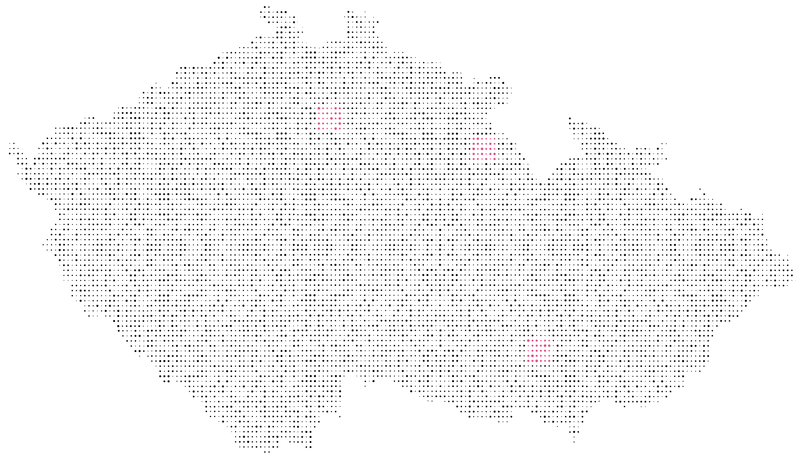
KDE NÁS NAJDETE
kanceláře
Mladá Boleslav
provozovna
Brno
sídlo
Brno
kanceláře
Kvasiny
Notes:
Hlavní sídlo a provozovnu máme v Brně a další zastoupení v podobě kancelářských prostor mám v Mladé Boleslavi a Kvasinách. Jsme schopni obsluhovat zákazníky na celém tuzemském trhu, ale i blízké zahraniční trhy.

Slide 13
děkuji za pozornost

